Slide 1
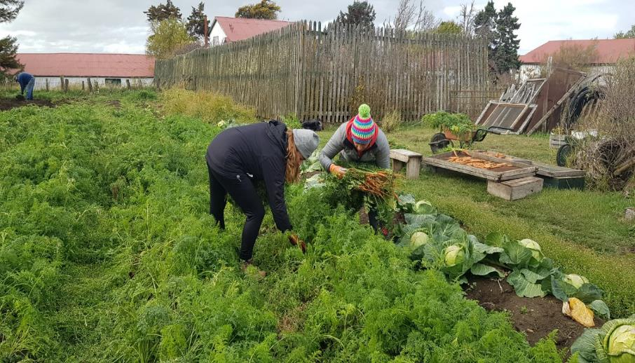
HUERTA FUEGUINA EN IMÁGENES

Slide 3
CARACTERÍSTICAS DE LAS HUERTAS FUEGUINAS
Estacionalidad (agosto/septiembre a abril/mayo)
A cielo abierto y bajo cubierta
Hortalizas de hoja, fruto, raíz y tubérculos
Fruta fina

Slide 4
Abonado en otoño
Huertas cercadas (animales sueltos)
Canteros en altura (lasaña)
Cortavientos naturales o artificiales (arbustos, cercos altos o mallas)
Riego moderado

Slide 6
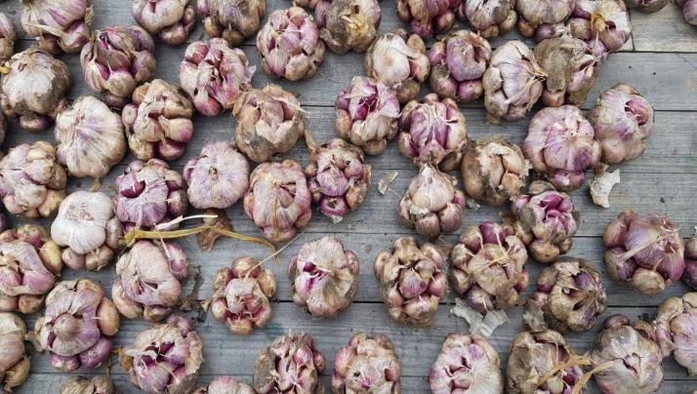

Slide 7
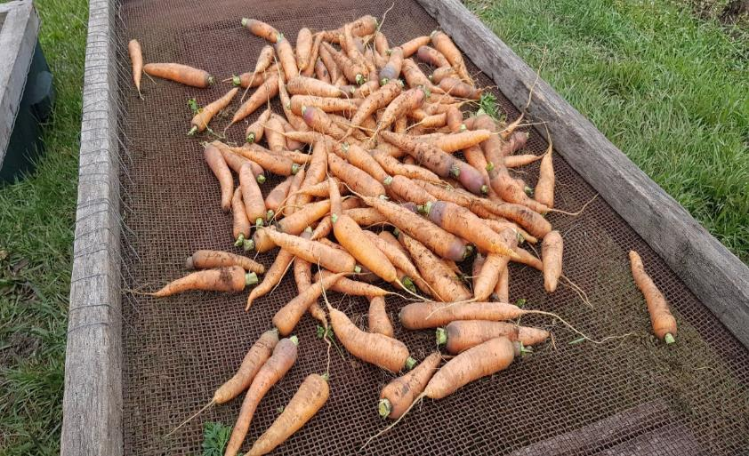

Slide 8
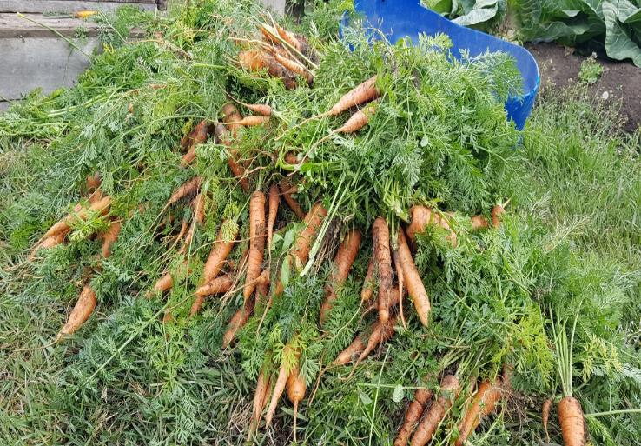

Slide 9
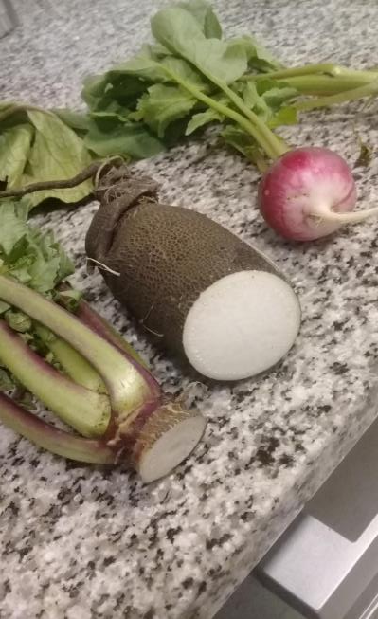
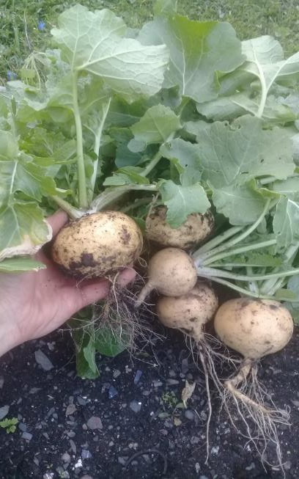

Slide 10
ESPECIES APTAS
RAIZ, TUBÉRCULOS y BULBOS
HOJA
Rabanito
Nabo
Zanahoria
Remolacha
Papa
Ajo
Lechuga
Rúcula
Acelga
Espinaca
Repollo
Kale
Repollitos de Brucelas
Aromáticas

Slide 11
ESPECIES APTAS
FLOR O INFLORECENCIA
FRUTO (LEGUMINOSA)
Brócoli
Coliflor
Diversidad de flores comestibles
Habas
Arvejas

Slide 15
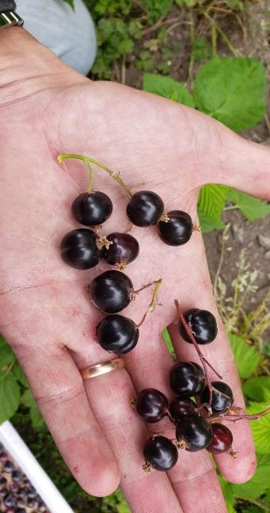
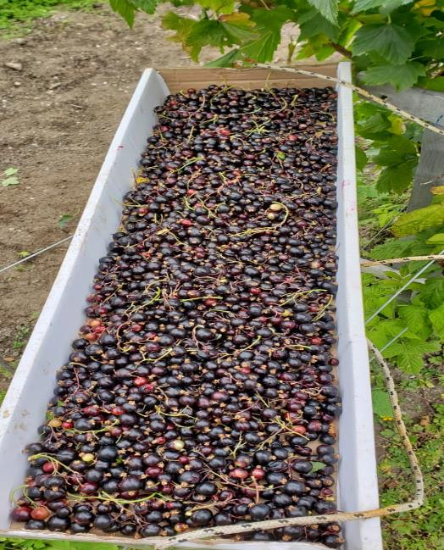

Slide 16
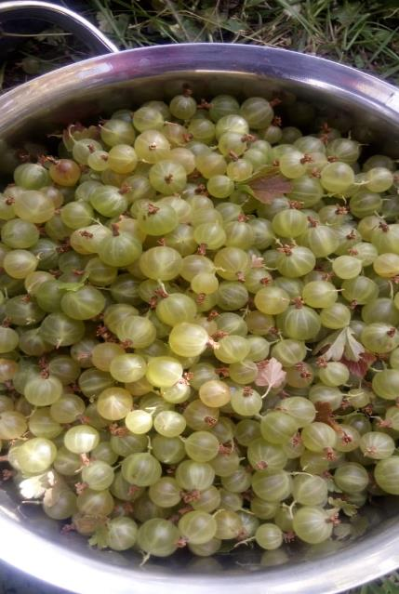
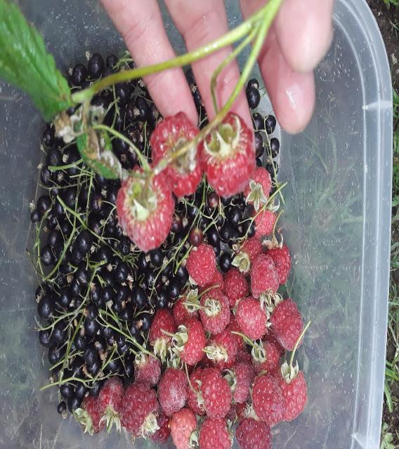

Slide 17
FRUTA FINA
FRUTA FINA
ÁRBOLES FRUTALES
Berries: corinto, cassis y grosella espinosa (uva espina)
Frutilla
Frambuesa
Cerezo
Manzano
Ciruelo (cherry plum)

Slide 18
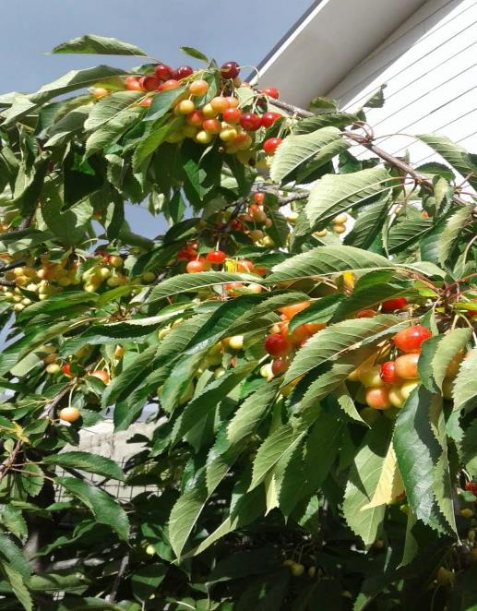

Slide 19
ESPECIES APTAS
AROMÁTICAS
DE TALLO
Apio comercial
Levístico
Ruibarbo
Orégano
Tomillo
Ciboulette
Mentas
Melisa
Salvia
Romero
Cilantro
Perejil

Slide 21
ESPECIES RECOMENDADAS PARA ACOMPAÑAR CICLO LECTIVO
AJO
PAPA
RUIBARBO
FRUTA FINA
KALE
AROMÁTICAS
LEVÍSTICO
RABANITO
NABO
RÚCULA

Slide 22
¡Muchas gracias!

